Slide 1
ĐỒ ÁN CHUYÊN NGÀNH
XÂY DỰNG WEBSITE QUẢN LÍ KINH DOANH KHÓA HỌC TRỰC TUYẾN
GVHD: Nguyễn Thị Thu Tâm

Slide 2



THÀNH VIÊN TRONG NHÓM
2001200147 – Nguyễn Đức An
2001200504 – Nguyễn Bạch Long
2001200647 – Phan Thị Ngọc Tuyền

Slide 3
Nội Dung
01
02
03
04
GIỚI THIỆU ĐỀ TÀI
CƠ SỞ LÝ THUYẾT
PHÂN TÍCH HỆ THỐNG
DEMO

Slide 4
01
GIỚI THIỆU ĐỀ TÀI

Slide 5
Vấn Đề Đặt Ra
Phát triển mạnh mẽ của công nghệ
Nhu cầu học tập ngày càng tăng
Thuận tiện và linh hoạt của học tập trực tuyến đang chiếm ưu thế trong giáo dục
Kinh doanh khóa học trực tuyến đòi hỏi một nền tảng quản lý chuyên nghiệp

Slide 6
Mục tiêu giải viết vấn đề
Xây dựng một trang web đa chức năng
Tối ưu hóa trải nghiệm người dùng
Đảm bảo tính bảo mật và phân quyền cho người dùng.
Tạo ra một cộng đồng học tập tích cực thông qua các tính năng tương tác và hỗ trợ.

Slide 7

02
CƠ SỞ LÝ THUYẾT

Slide 8
FRONT END (Giao diện)
REACTJS
ReactJS là một thư viện JavaScript được phát triển bởi Facebook, chủ yếu được sử dụng để xây dựng giao diện người dùng (UI) cho các ứng dụng web. Nó tập trung vào việc tạo ra các thành phần giao diện tái sử dụng và dễ quản lý. ReactJS giúp phát triển ứng dụng web hiệu quả, linh hoạt và dễ bảo trì.

Slide 9
BACK END (HỆ THỐNG)
C#(web api netcore)
C# là một ngôn ngữ đa mục đích, có thể được sử dụng cho phát triển ứng dụng desktop, web, di động, và nhiều loại ứng dụng khác.
.NET Core là một framework mã nguồn mở của Microsoft hỗ trợ phát triển ứng dụng trên nền tảng Windows, macOS và Linux.
Web API là một phần của .NET Core, giúp xây dựng các dịch vụ web RESTful để tương tác với các ứng dụng khác thông qua giao thức HTTP.

Slide 10
CƠ SỞ DỮ LIỆU
01
SQL SERVER
02
RESTFUL API
03
FIRE BASE

Slide 11
03
Phân tích hệ thống

Slide 12
ĐỐI TƯỢNG TRONG HỆ THỐNG
HỌC VIÊN
Tìm kiếm mua khóa học
Tham gia học khóa học
Đánh giá khóa học
Thanh toán khóa học
Đăng nhặp, đăng ký tài khoản

Slide 13
ĐỐI TƯỢNG TRONG HỆ THỐNG
GIẢNG VIÊN
Tạo khóa học, Quản lý khóa học
Tạo giảm giá khóa học
Thống kê doanh thu
Đăng nhập, đăng ký tài khoản

Slide 14
ĐỐI TƯỢNG TRONG HỆ THỐNG
ADMIN(NGƯỜI QUẢN LÝ WEBSITE
Quản lý khóa học
Quản lý giảng viên, học viên
Quản lý hóa đơn
Quản lý doanh mục
Thống kê doanh thu
Đăng nhập

Slide 15
SƠ ĐỒ USECASE NGHIỆP VỤ
$20K
10%
45K

Slide 16
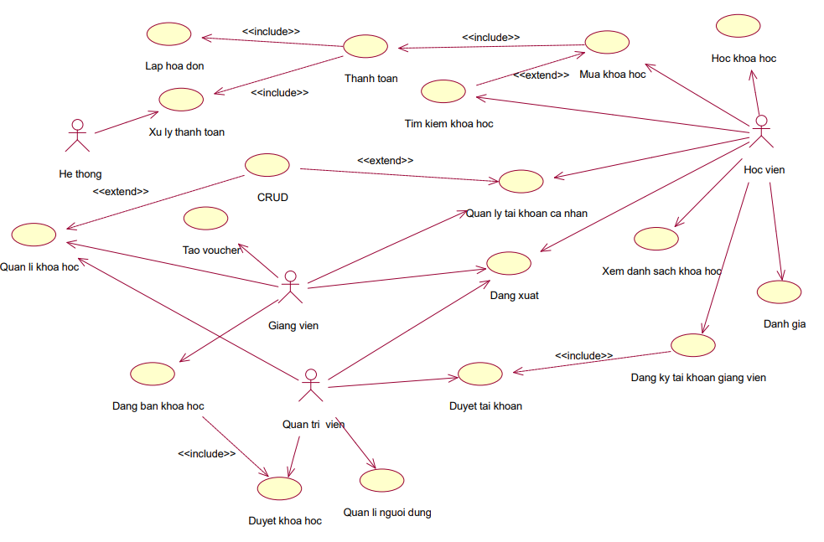
SƠ ĐỒ USECASE HỆ THỐNG
$20K
10%
45K

Slide 17
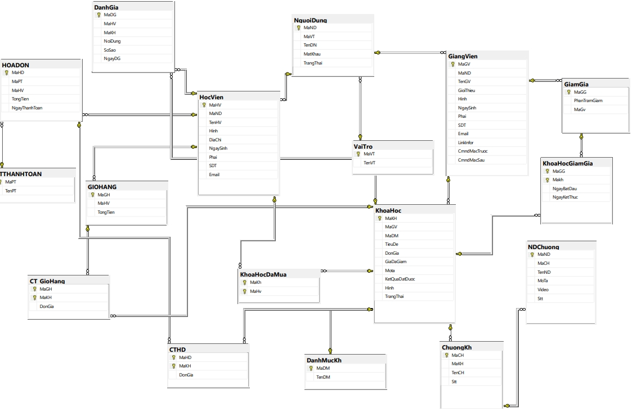
SƠ ĐỒ DIAGRAM
$20K
10%
45K

Slide 18
DEMO WEBSITE

Slide 19

THANK YOU
QA

